Slide 1




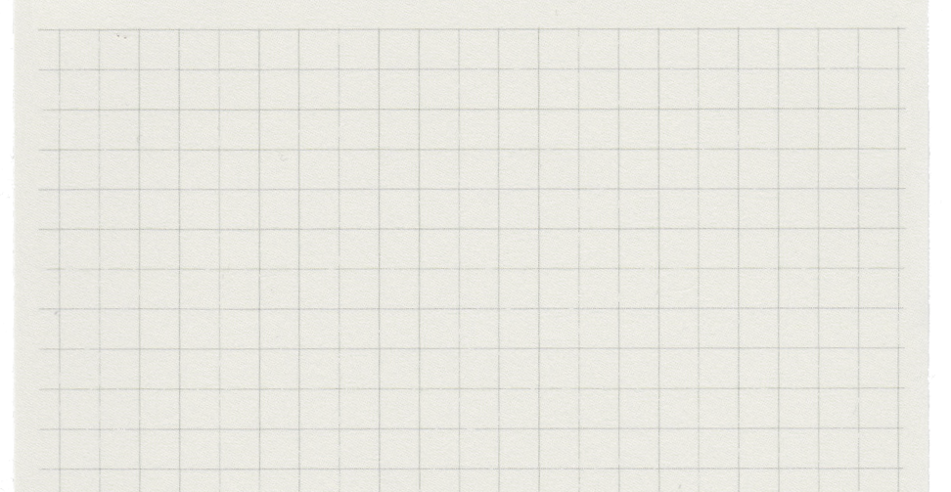


CREAR REALIDAD AUMENTADA
Con Arloopa
Suren Vázquez Maya
Licenciada en Historia
Máster en Humanidades y Patrimonio Digitales.
Paloma Valdivia Vizarreta
Licenciada en Educación Primaria
Doctora en Educación

Slide 2



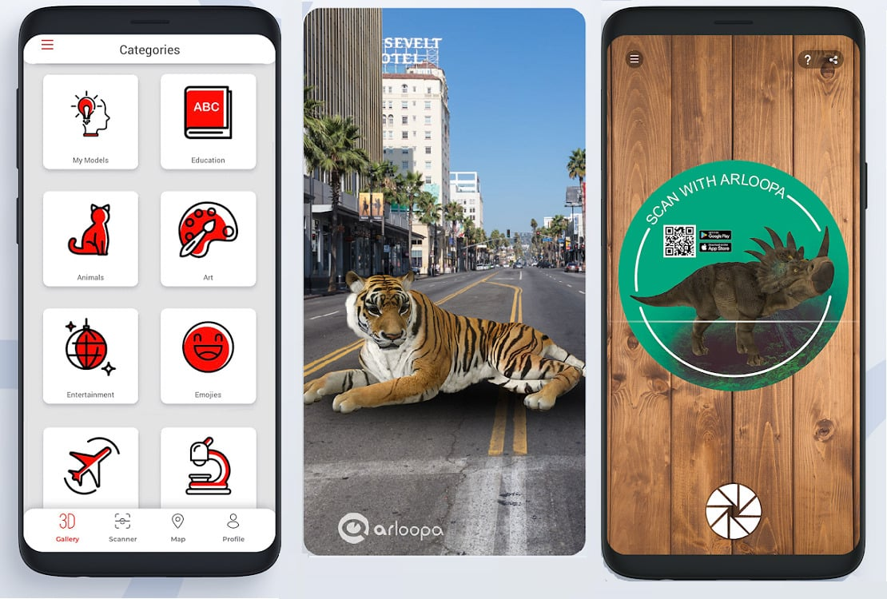
Elige una plataforma de realidad aumentada
www.arloopa.com
Asegúrate de que la plataforma que utilizas es sostenible y asequible para todas las personas y dispositivos.

Slide 3
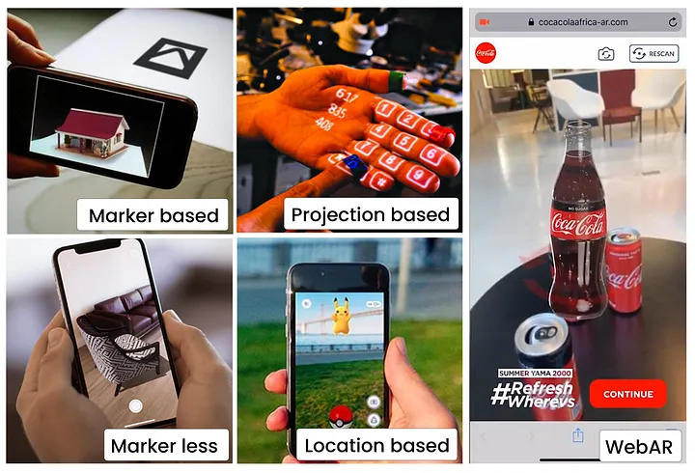
Elige el tipo de experiencia de R.A deseas mostrar
Realidad aumentada con base a:
Basado en proyección
Superpone directamente proyecciones digitales en el mundo físico mediante el uso de diversas tecnologías de visión artificial, a menudo mediante la combinación de cámaras de luz visible con sistemas de detección 3D, como cámaras de profundidad. Utiliza una técnica llamada mapeo de proyección, donde la imagen proyectada se mapea en objetos físicos, creando superposiciones digitales directas
Reconocimiento de patrones
un marcador visual o una imagen distinta que la cámara reconoce y procesa para revelar información sobre un objeto. El marcador suele ser un código QR o un logotipo o una obra de arte personalizados.
Reconocimiento de imágenes
No necesita marcador eso patrones que hagan dicho proceso. las propias imágenes sirven como las señales que activan el método donde finalmente el contenido virtual se coloca encima de ellas. A diferencia de los basados ​​en marcadores, escanea el entorno real y coloca elementos digitales en función de la geometría. Ejemplo: Ikea
WebAR
Una experiencia de realidad aumentada basada en la web a la que se accede a través de un navegador web. No requiere una aplicación móvil para funcionar, y los usuarios pueden experimentar AR directamente desde su teléfono inteligente usando la cámara nativa y un navegador web.
Ejemplo video Pink Flow por Draw & Code
Geolocalización
Es contenido digital en puntos geográficos del mundo real. Utiliza datos de sensores de GPS y brújula para colocar el objeto virtual en un punto de interés. Ejemplo Pokemon Go
https://www.youtube.com/watch?v=gCTq9CvH9ZI&t=48s

Slide 4


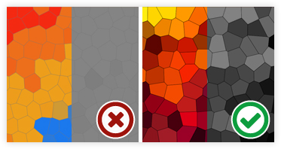

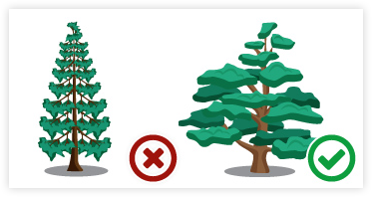

http://www.aumentaty.com/community/wp-content/uploads/2018/03/006.png
Elabora los marcadores de realidad aumentada
Consejos para elegir buenas imágenes como marcadores de realidad aumentada
Asegúrate que tu marcador contiene detalles
No utilizar los marcadores antiguos blancos y negros
Mejora el contraste.
Evitar patrones repetidos
Evitar simetrías
Evitar áreas amplias con un solo color

Slide 5
Prepara el contenido que deseas visualizar
Posibilidades para elegir la realidad aumentada
1. Superposición del mundo real y digital
La realidad aumentada aumenta el mundo real a través de capas adicionales de información digital proyectada en ella; combina el mundo físico con elementos virtuales superposicionados, generados por un dispositivo.
2. Tiempo real
Una de las características principales de la realidad aumentada es la visión del mundo físico en tiempo real. Los elementos aumentan o se mejoran mediante entrada una computadoras generadas por, que pueden ir desde sonido y gráficos hasta imágenes multimedia y GPS.
3. Interacción 3D
La realidad virtual es una combinación entre el mundo real y el virtual; en tiempo real se interactúa con elementos 3D de objetos virtuales y reales.
Ejemplos de videos de fotos con códigos QR
De aquí
https://blog.hubspot.es/service/ejemplos-realidad-aumentada

Slide 6
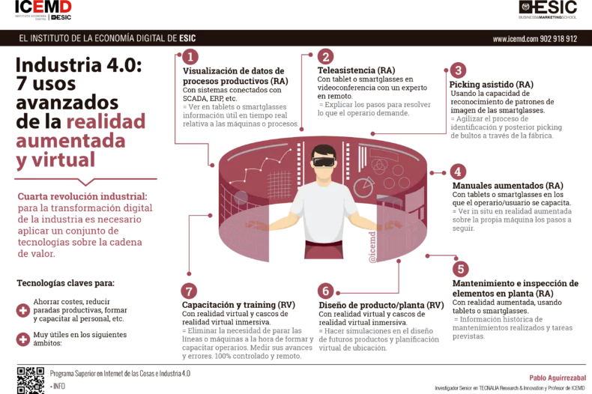
Elige

Slide 7
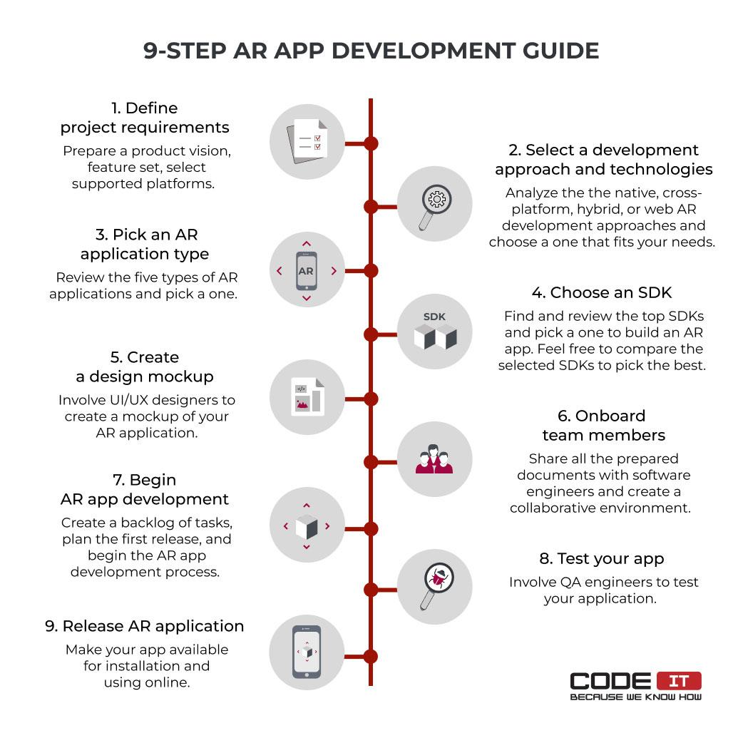

Elige
En este enlace te doy algunos tips con Arloopa

Slide 8


GRACIAS POR SU ATENCIÓN
Para más información o asesoramiento contacta
LinkedIn
surenvazquez@gmail.com

